Slide 1
ЧАЙНИКИ ЕЛЕКТРИЧНІ

Slide 2
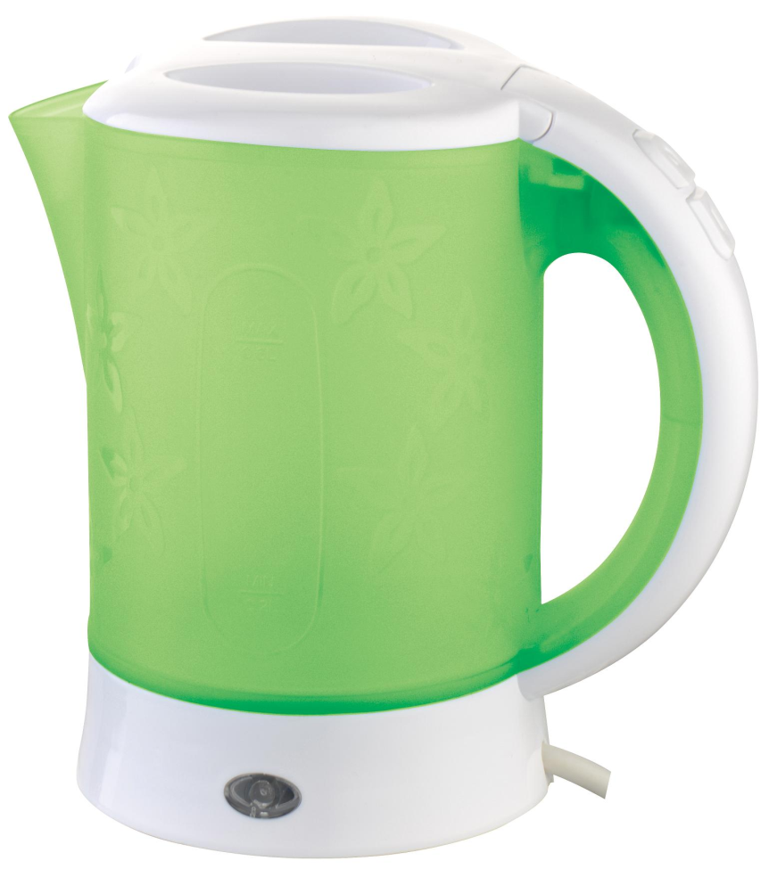

RKT07-G Travel
Потужність 650 Вт
Об’єм 0,6 л
Закритий нагрівальний елемент з нержавіючої сталі
Автоматичне відключення при закипанні
Захист від протікання
Шкала рівня води
Індикатор
Аксесуари: 2 чашки та 2 ложки
Корпус з міцного термостійкого пластика
Колір: зелений

Slide 3
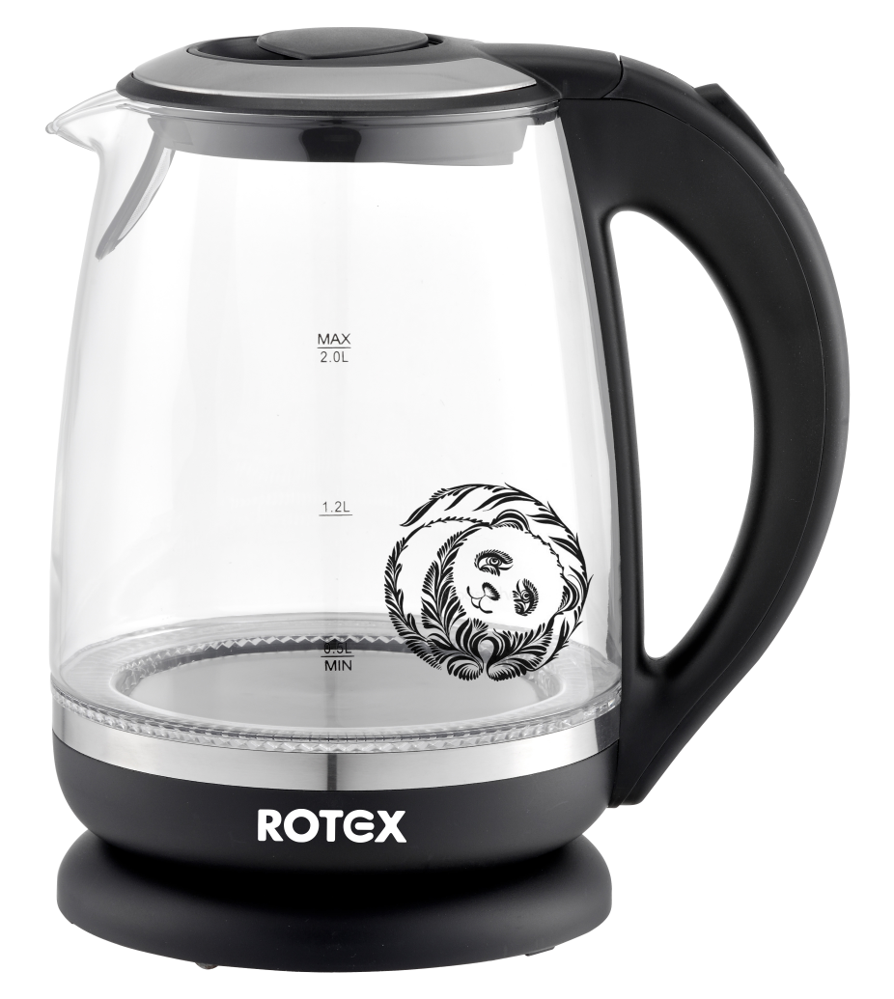
RKT15-G
Потужність 2200 Вт
Об’єм 2 л
Закритий нагрівальний елемент з нержавіючої сталі
Зйомний фільтр
Автоматичне відключення при закипанні
Захист від протікання
Шкала рівня води
LED підсвітка
Корпус з міцного термостійкого стекла
Колір пластика: чорний

Slide 4
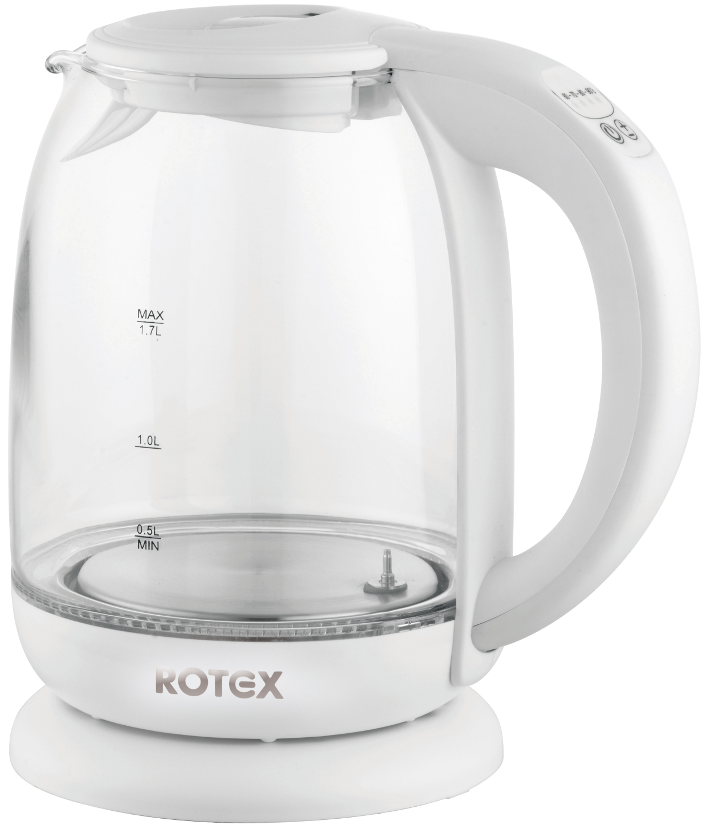
RKT85-G Smart
Потужність 2200 Вт
Об’єм 1..7 л
Електронне управління
Регулювання температури води 60, 70, 80, 90 градусів
Індикатори регулювання температури води та LED підсвітка
Закритий нагрівальний елемент з нержавіючої сталі
Зйомний фільтр
Автоматичне відключення при закипанні
Захист від протікання
Шкала рівня води
LED підсвітка
Корпус з міцного термостійкого стекла
Колір пластика: білий

Slide 5
Дякуємо за увагу!
ВІДДІЛ ПРОДАЖІВ
(044) 207-10-43 (вн.1028)
sale@rotex.net.ua
СЕРВІСНЕ ОБСЛУГОВУВАННЯ
(044) 207-10-47
support@rotex.net.ua
Україна, м. Київ

